Slide 1

组内分流

Slide 2
1
赛事介绍

Slide 3
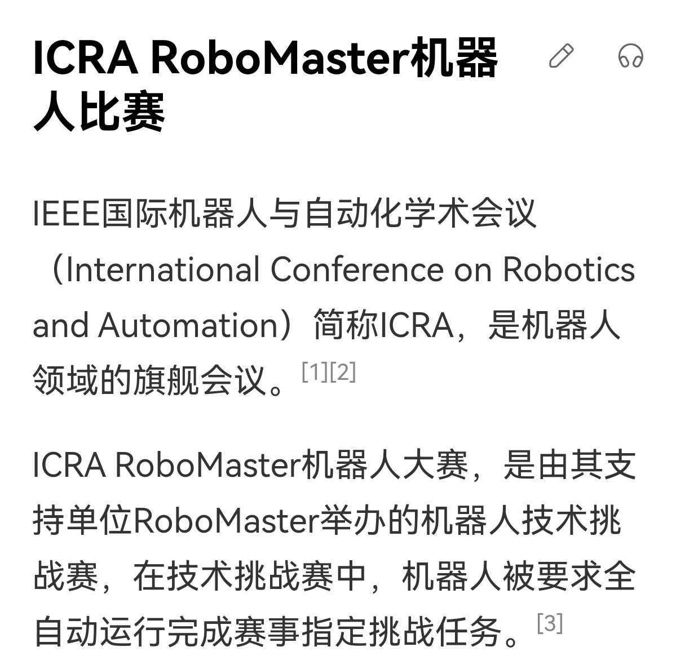
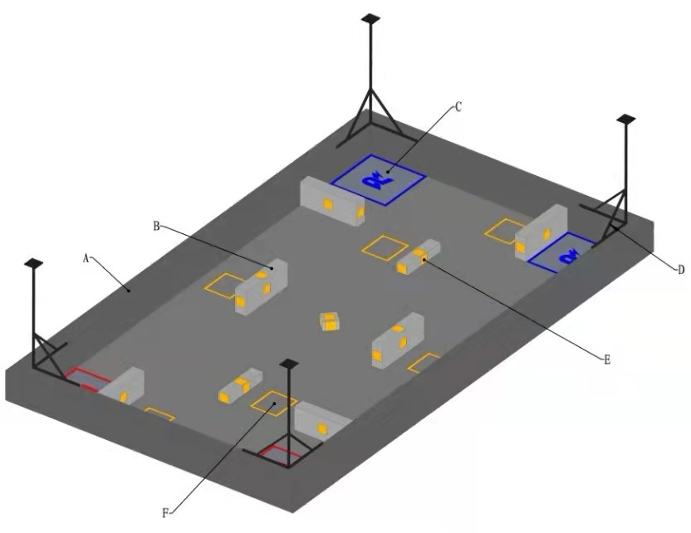
RMUA (ICRA 人工智能挑战赛)
RMUA比赛场地

Slide 4
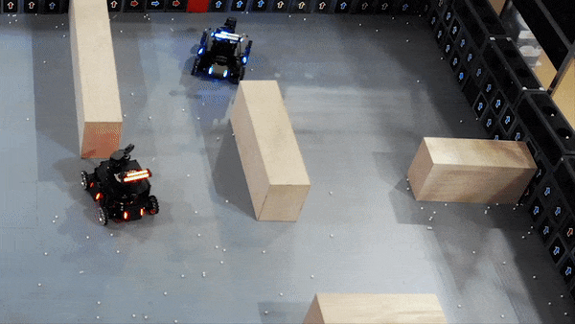
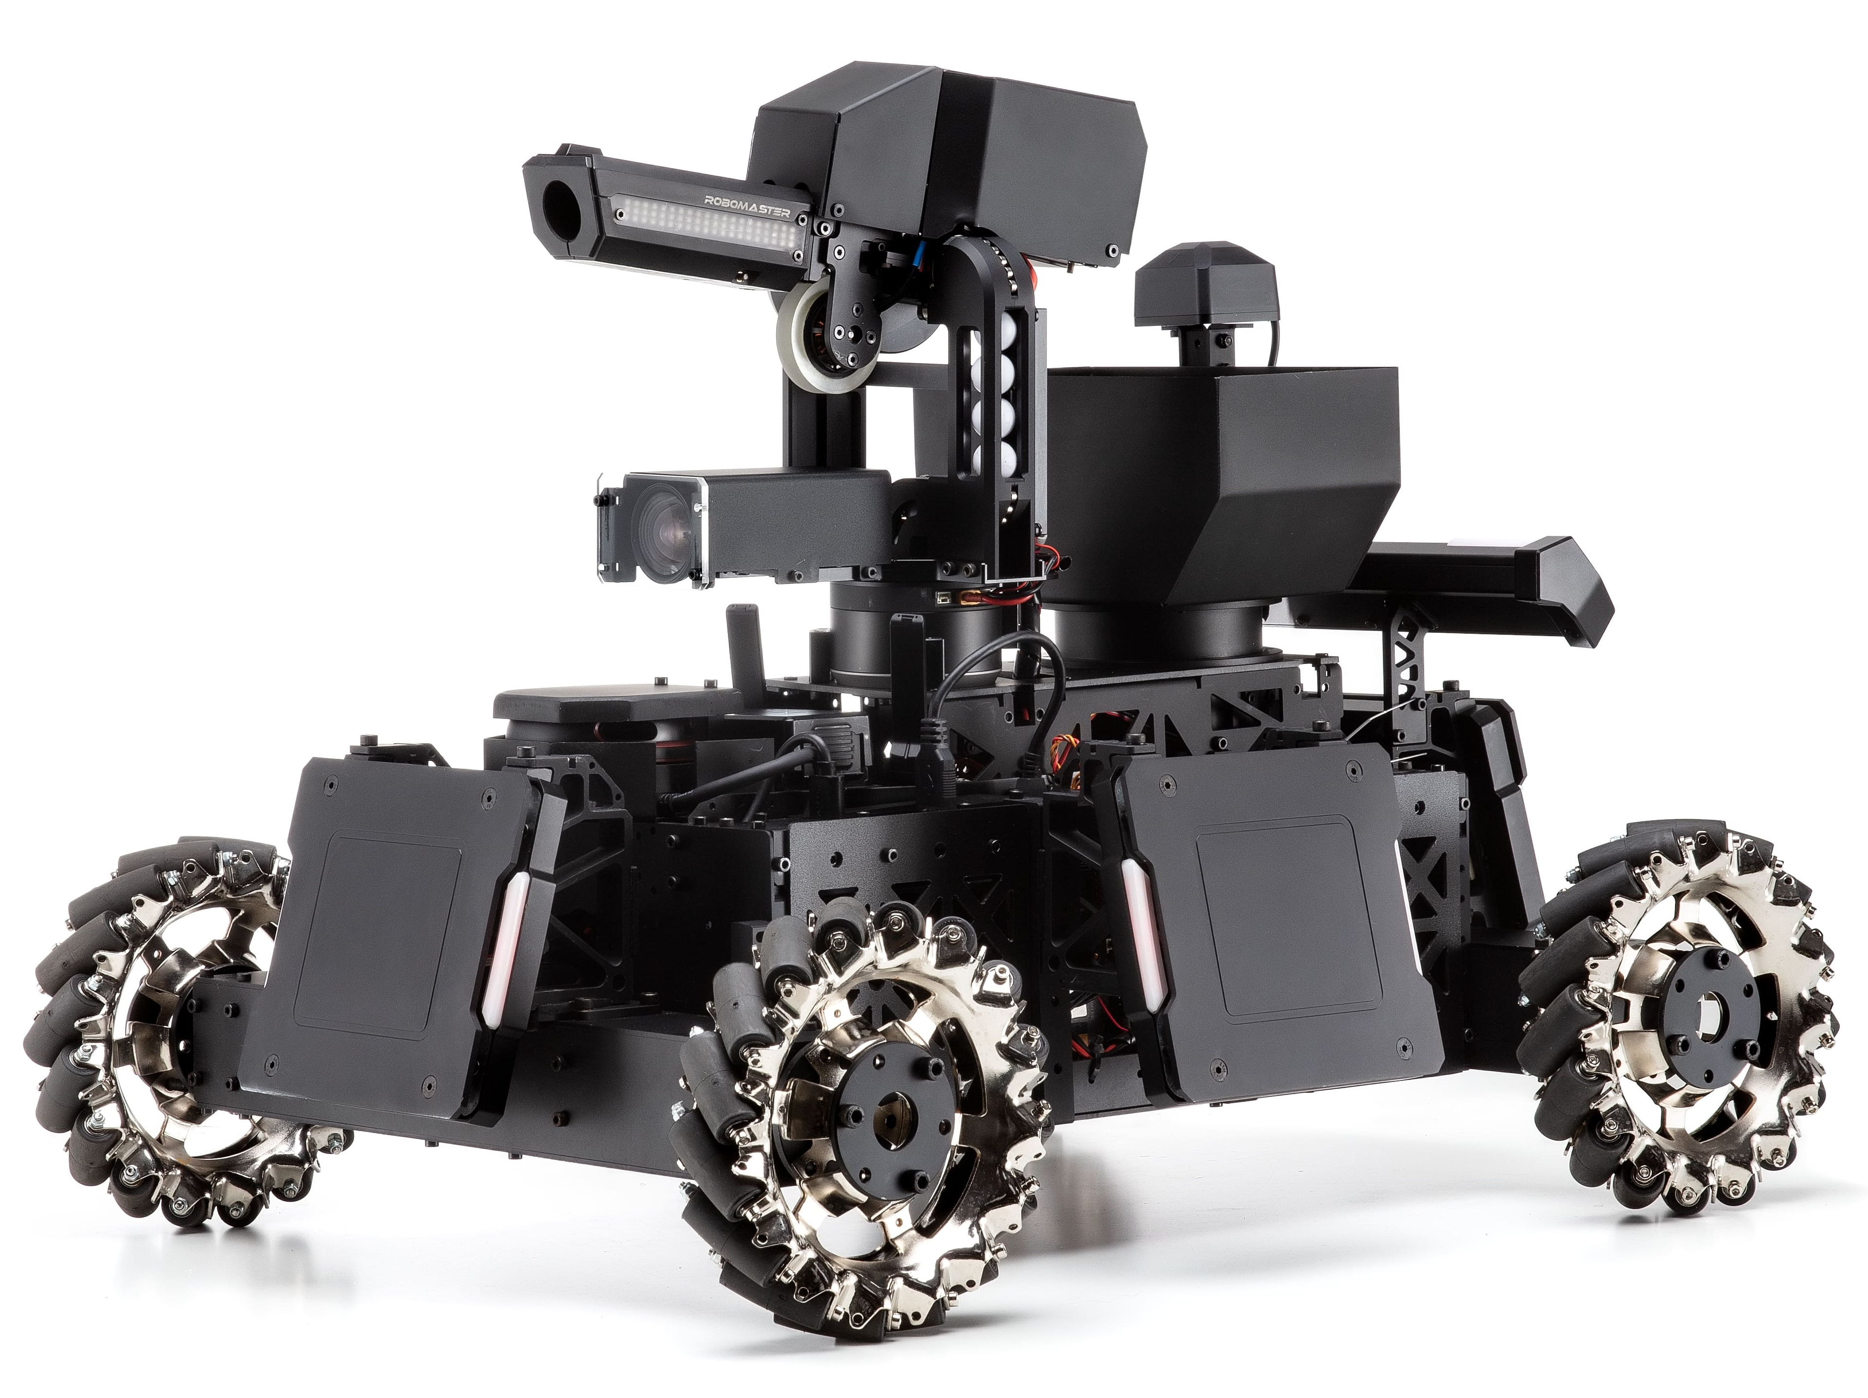
RMUA (ICRA 人工智能挑战赛)
追击与搜索
AI Robot

Slide 5
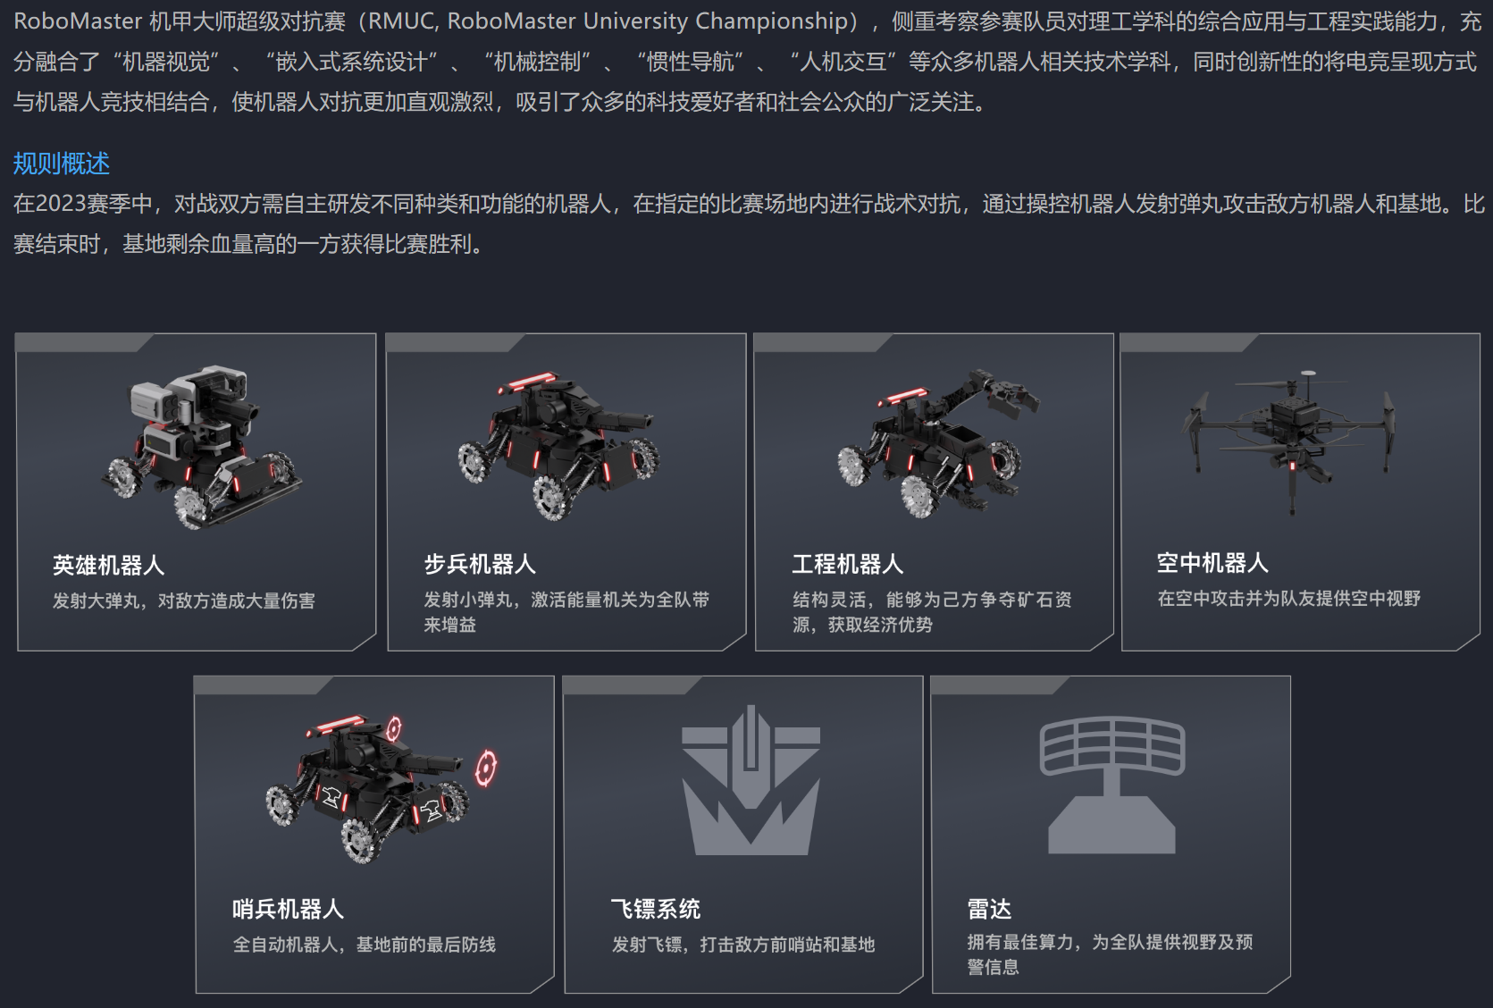
RMUC (超级对抗赛)

Slide 6
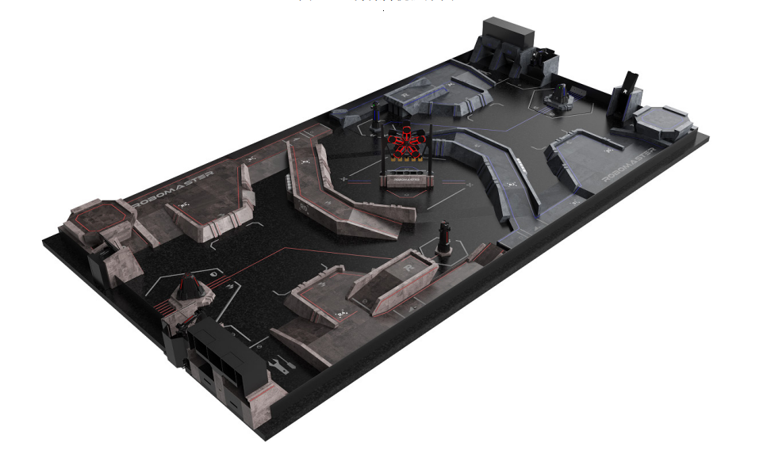
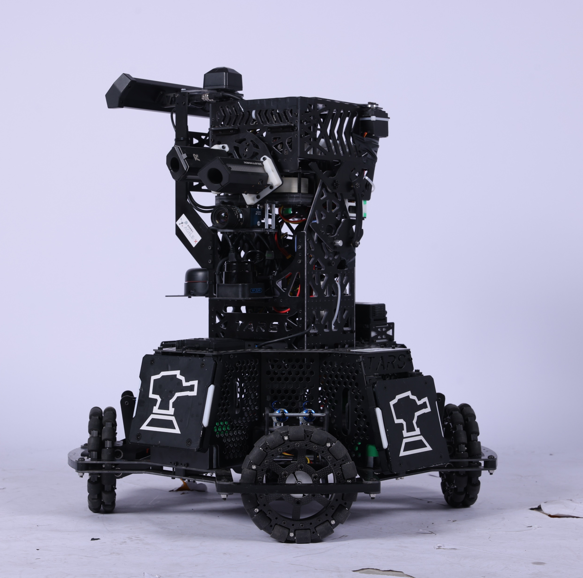
RMUC (超级对抗赛)
RMUC比赛场地
哨兵

Slide 7
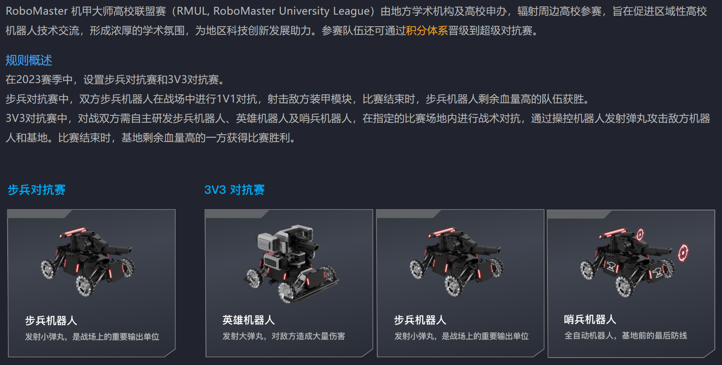
RMUL (高校联盟赛)

Slide 8
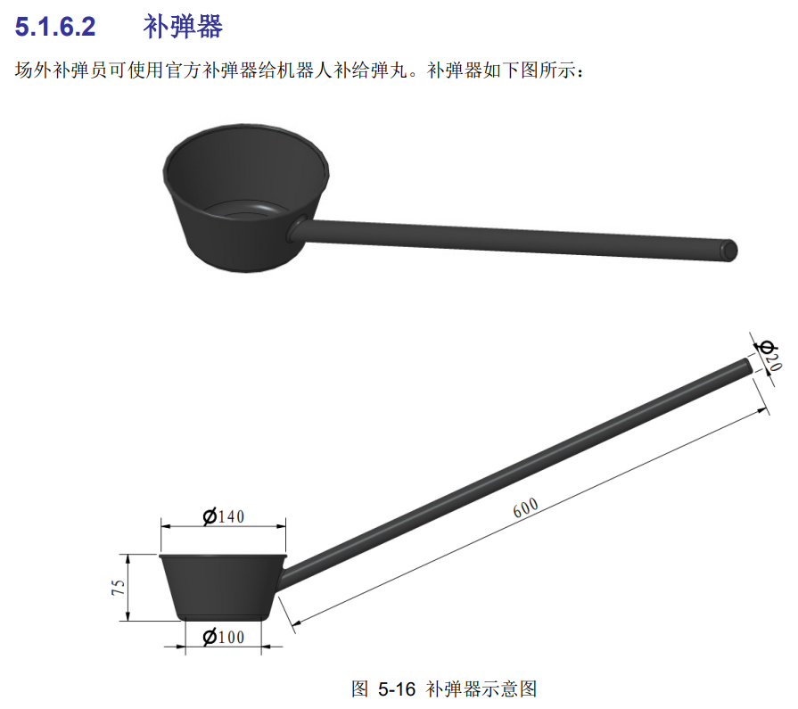
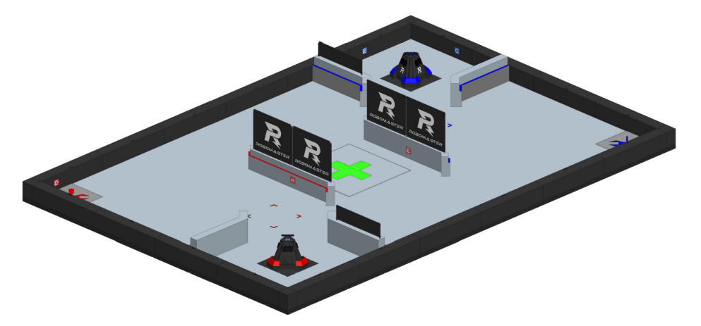
RMUL (高校联盟赛)
(｡･∀･)ﾉﾞ
RMUL比赛场地

Slide 9

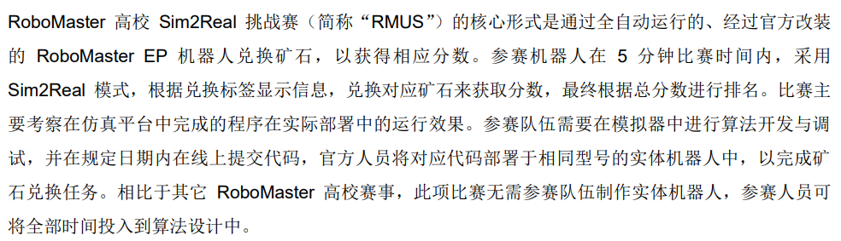
RMUS (Sim2Real Challenge)

Slide 10
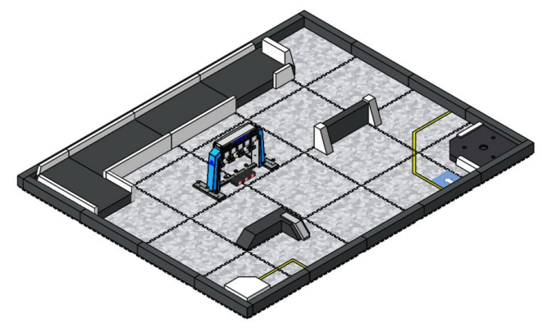
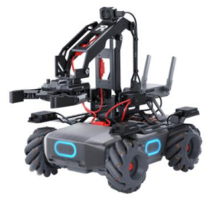
RMUS (Sim2Real Challenge)
RoboMaster EP 机器人
RMUL比赛场地

Slide 11
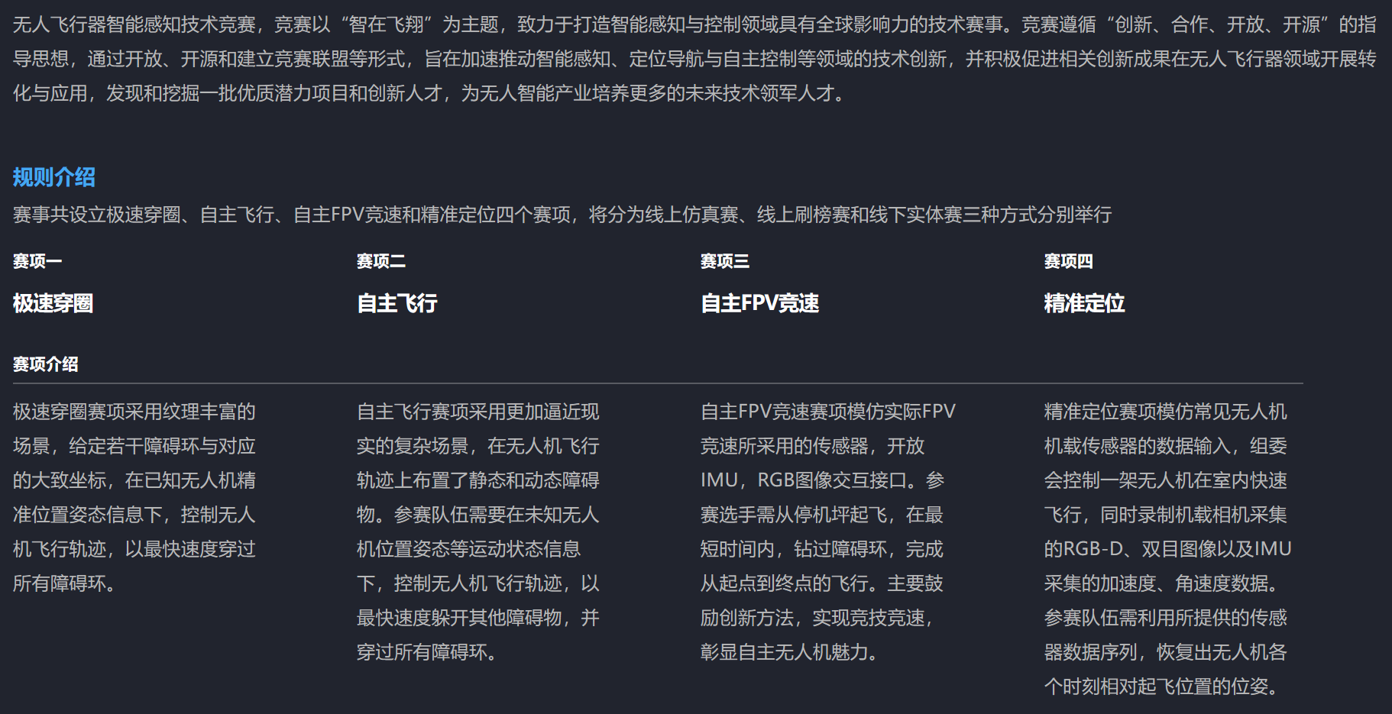
无人飞行器智能感知技术竞赛

Slide 12
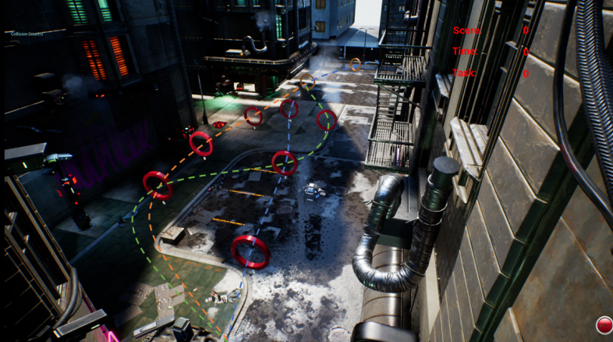
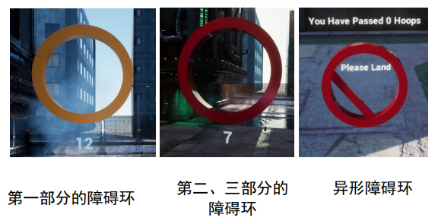
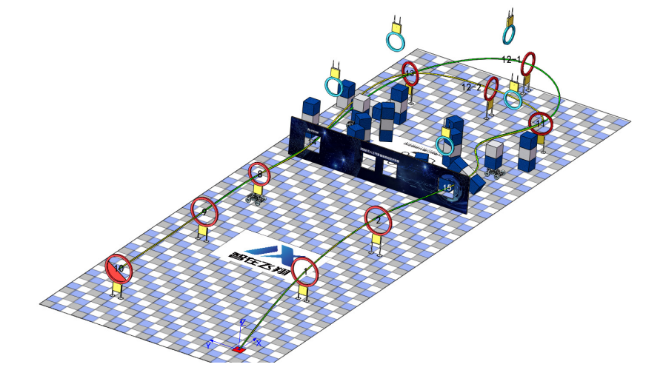
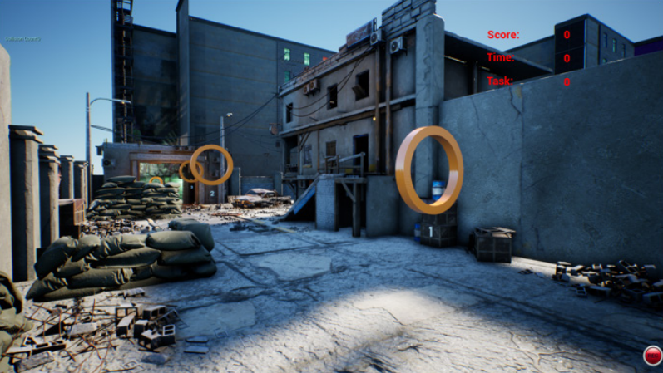
无人飞行器智能感知技术竞赛

Slide 13
2
如何实现自主作战

Slide 14



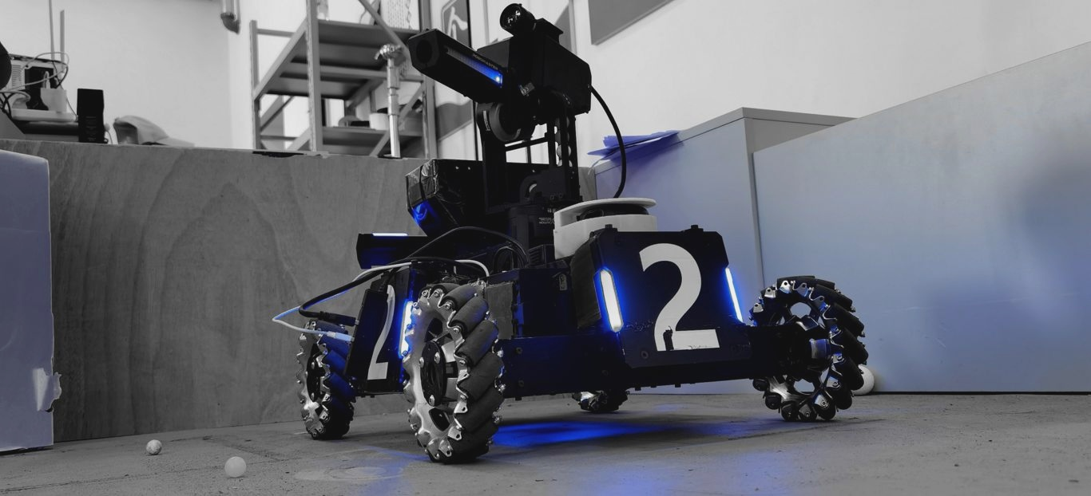

· 如何实现自主作战
做什么？
决策
防
跑
攻

Slide 15


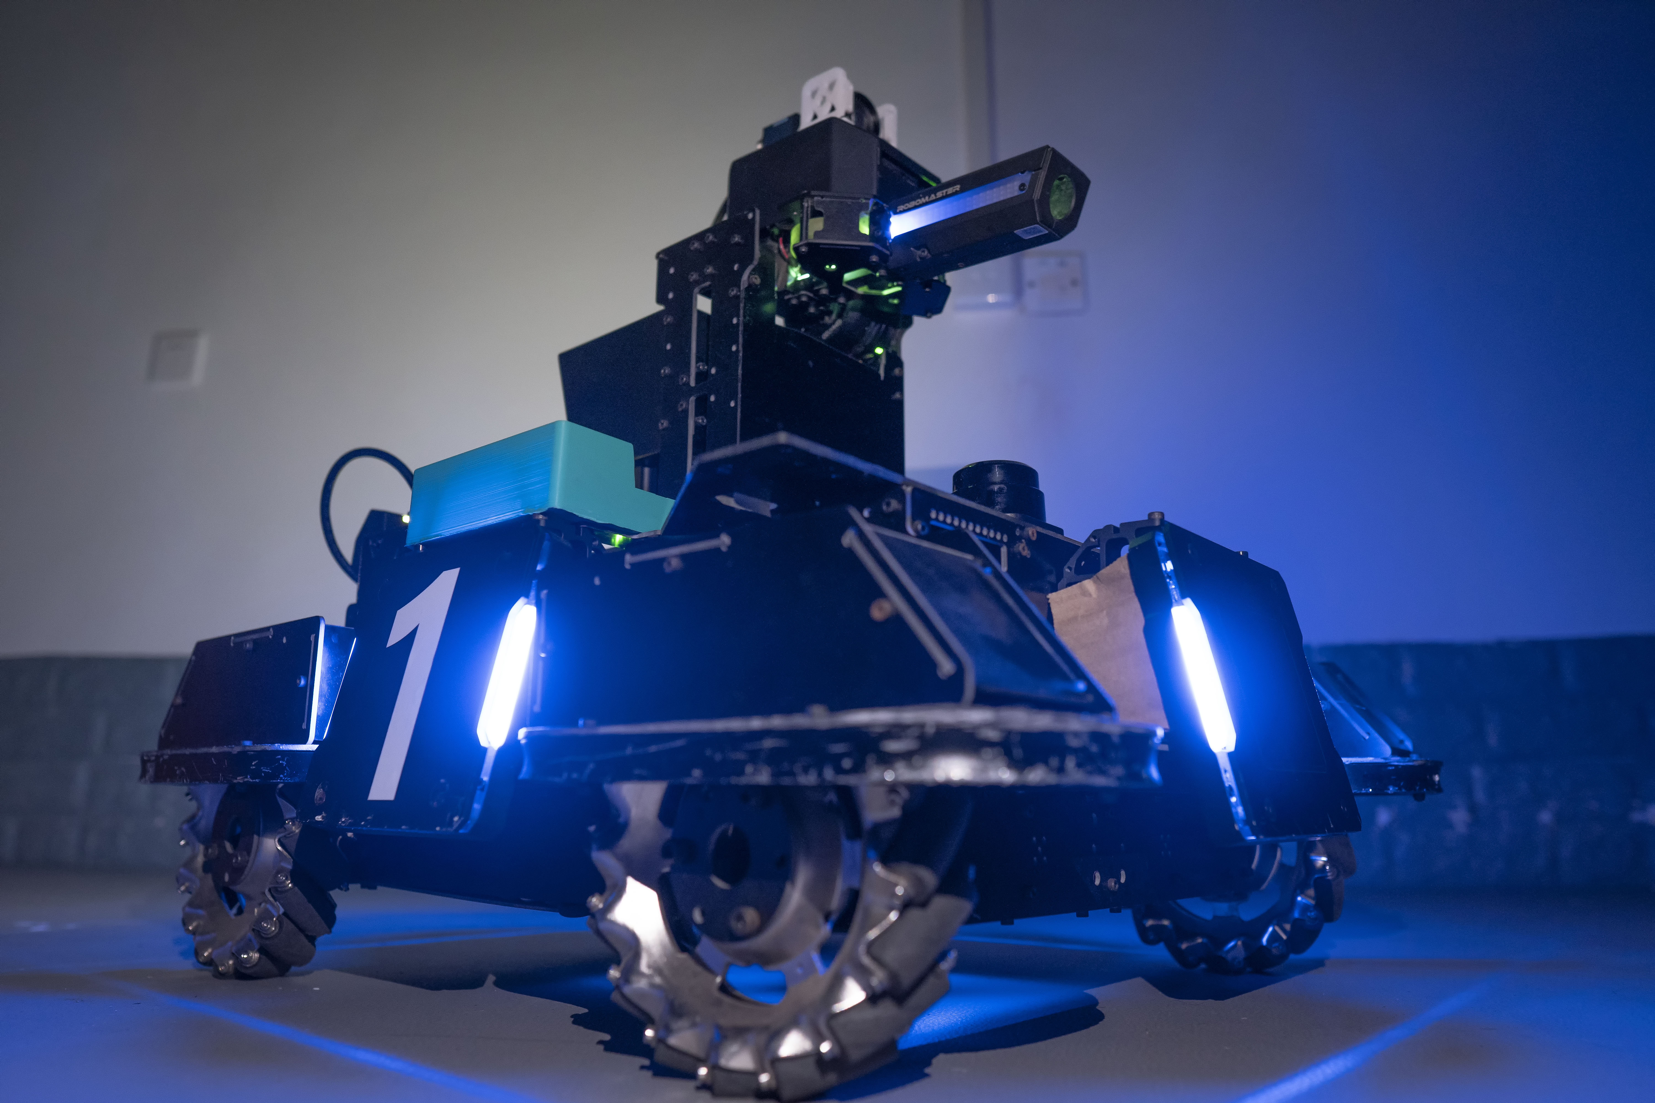

· 如何实现自主作战
我在哪？
定位
要去哪？
决策
跑
怎么跑？
电控
怎么去？
路径规划

Slide 16
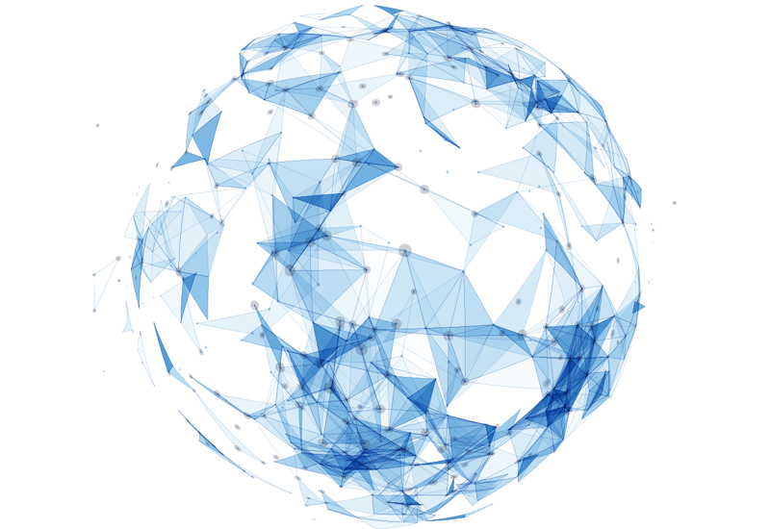
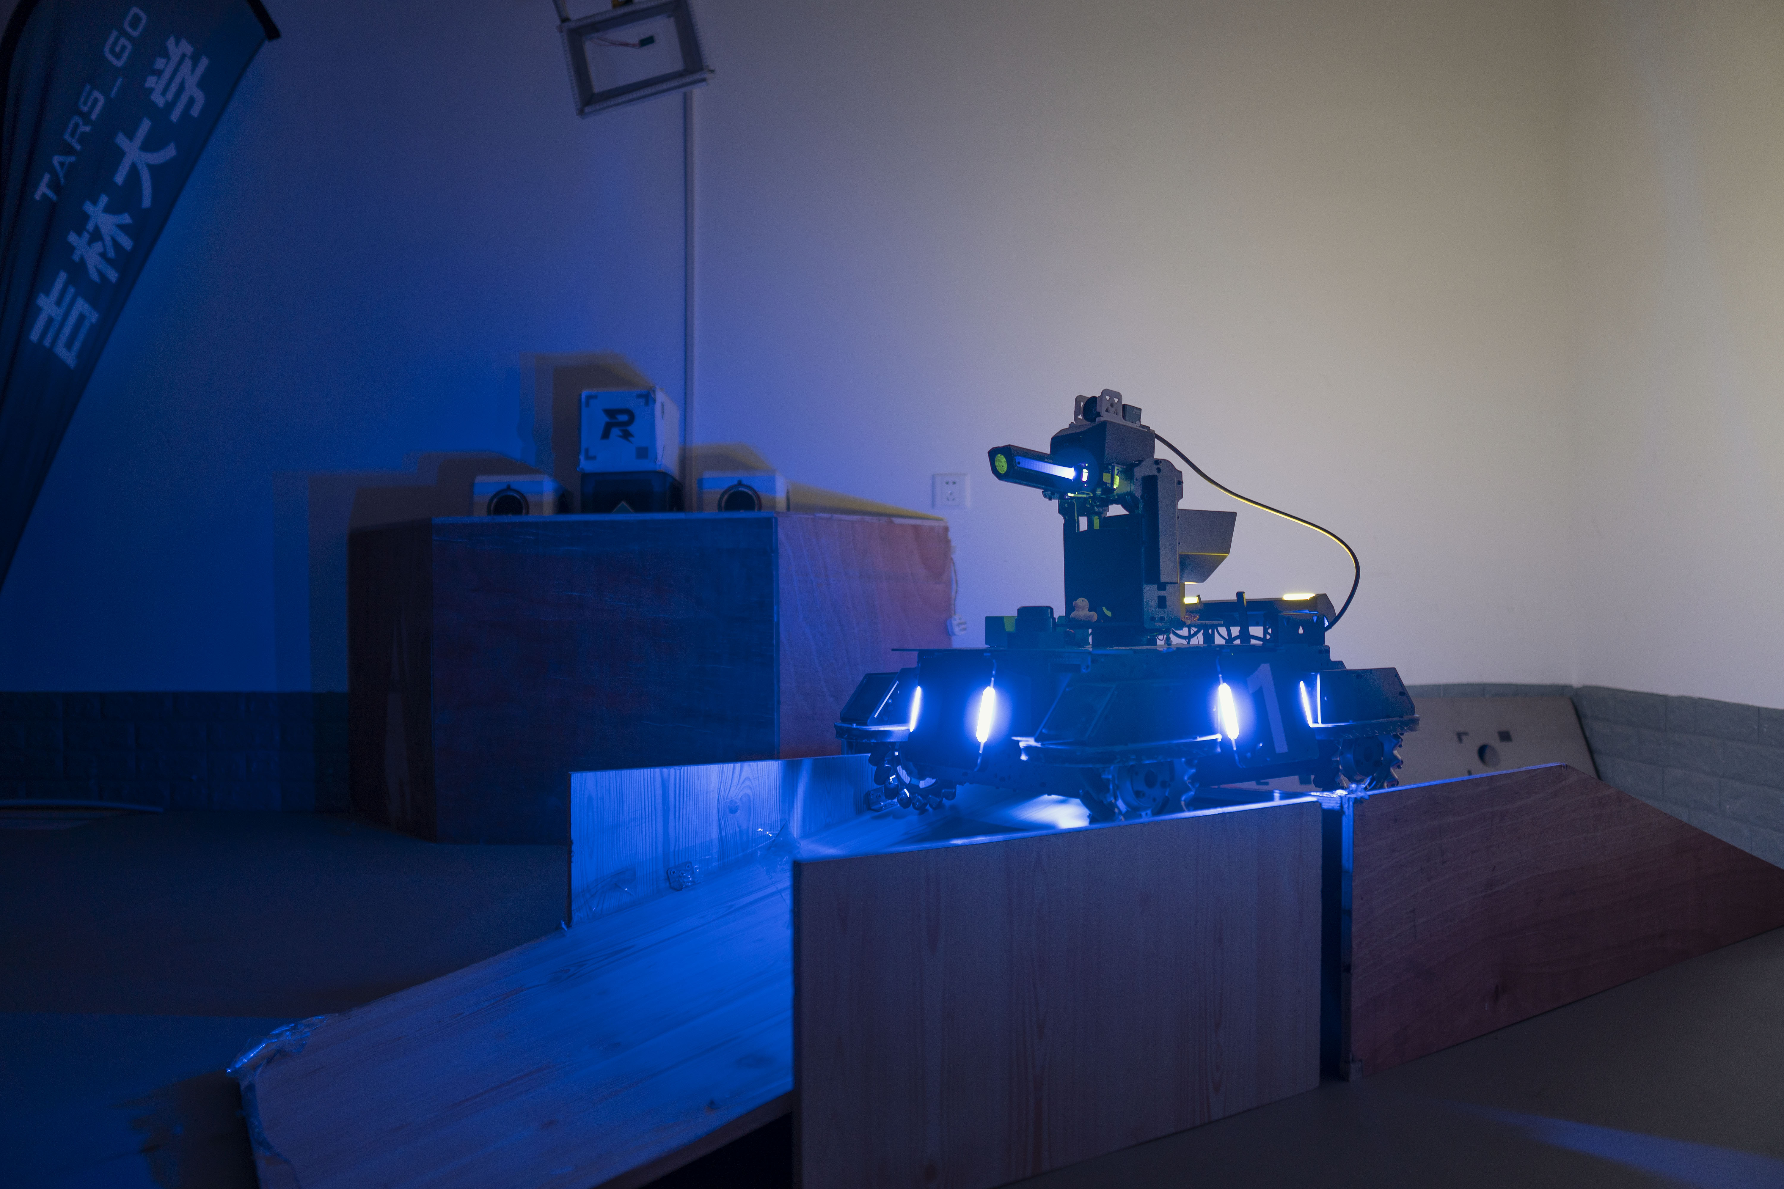
· 如何实现自主作战
跑动
防
摇摆
旋转
决策、电控、路径规划

Slide 17
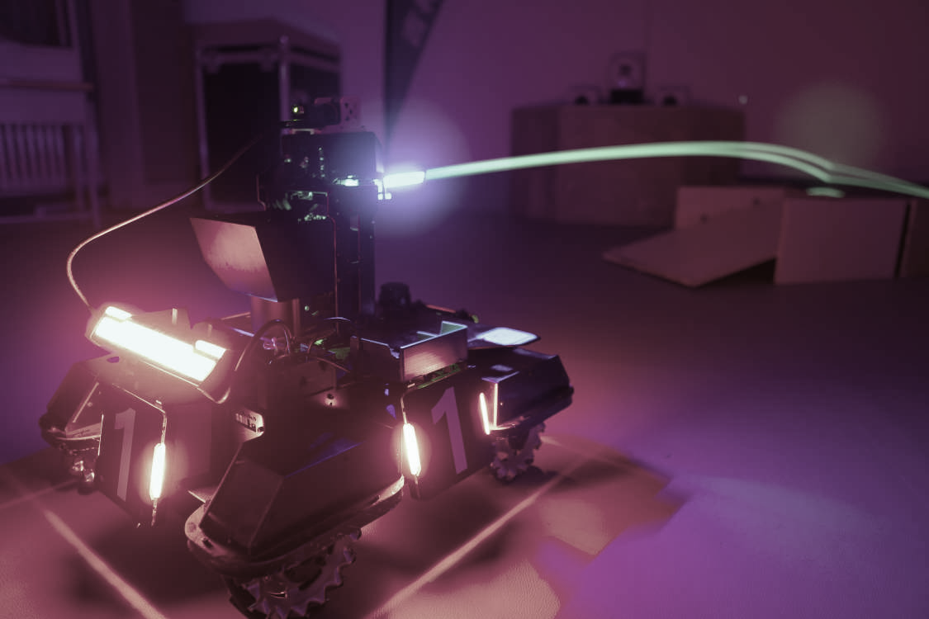
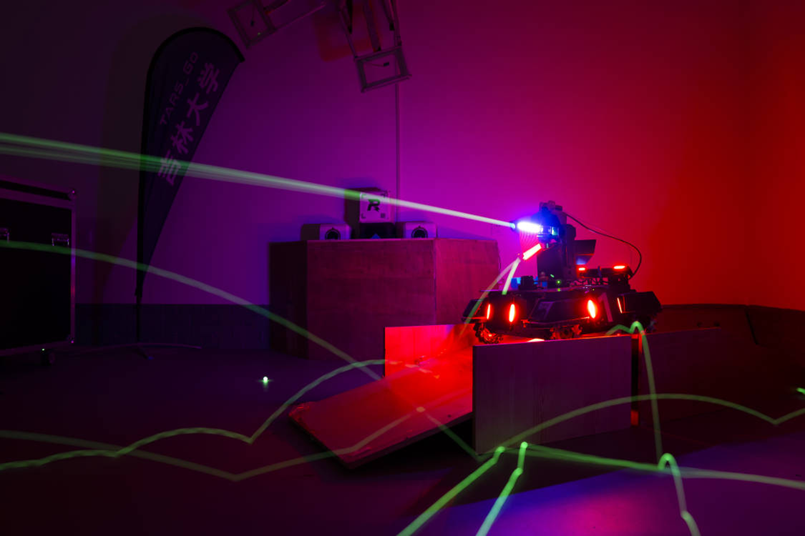
· 如何实现自主作战
目标选择
决策
射速
攻击谁
攻
怎么射击
角度
攻击哪
视觉
装甲板选择
频率

Slide 18
特别鸣谢：ChatGPT
行为树
势场
仿真环境
OpenCV
火力控制
底层代码
运动控制
AI
决策
导航
视觉
定位
电控
全局、局部规划
Navigation
吉甲AI组
C++
ROS
数学逻辑
AMCL
SLAM

Slide 19
3
方向介绍

Slide 20
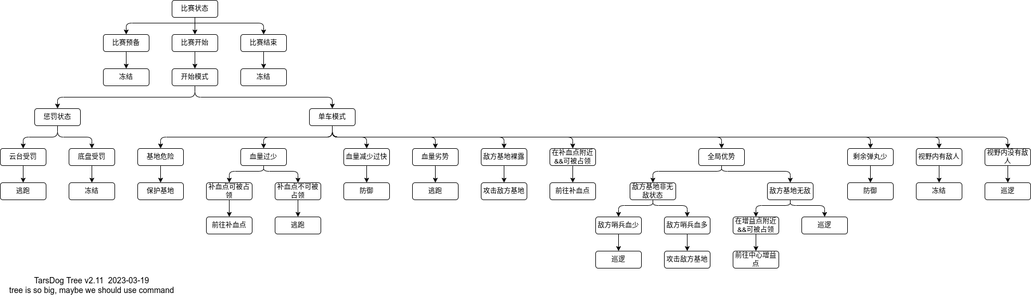
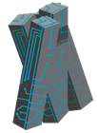
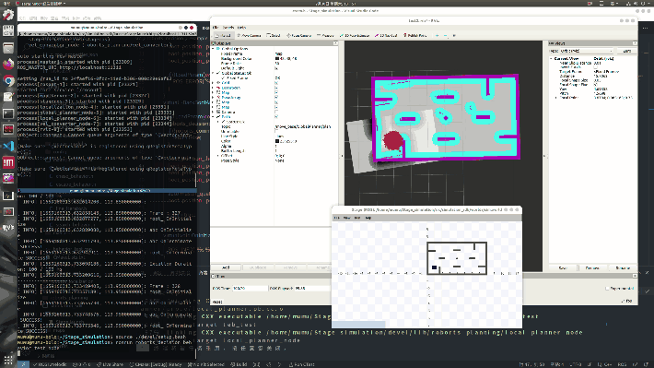
决
策
行为树(决策框架)
决策框架以观察（Observation）的信息为输入，以动作（Action）为输出，辅助机器人制定决策。
黑板(共享数据)
黑板与游戏设计中黑板(Blackboard)的概念相似，作为当前决策系统中观察(Observation)的输入，用于调度一系列感知任务并获取感知信息。

Slide 21
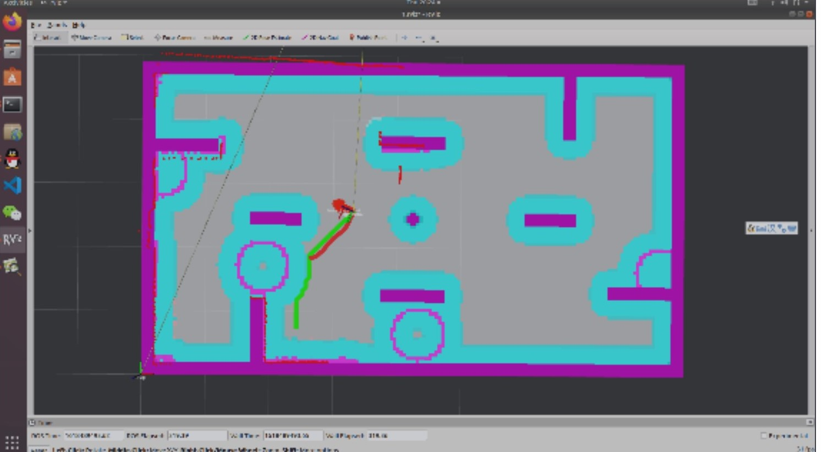
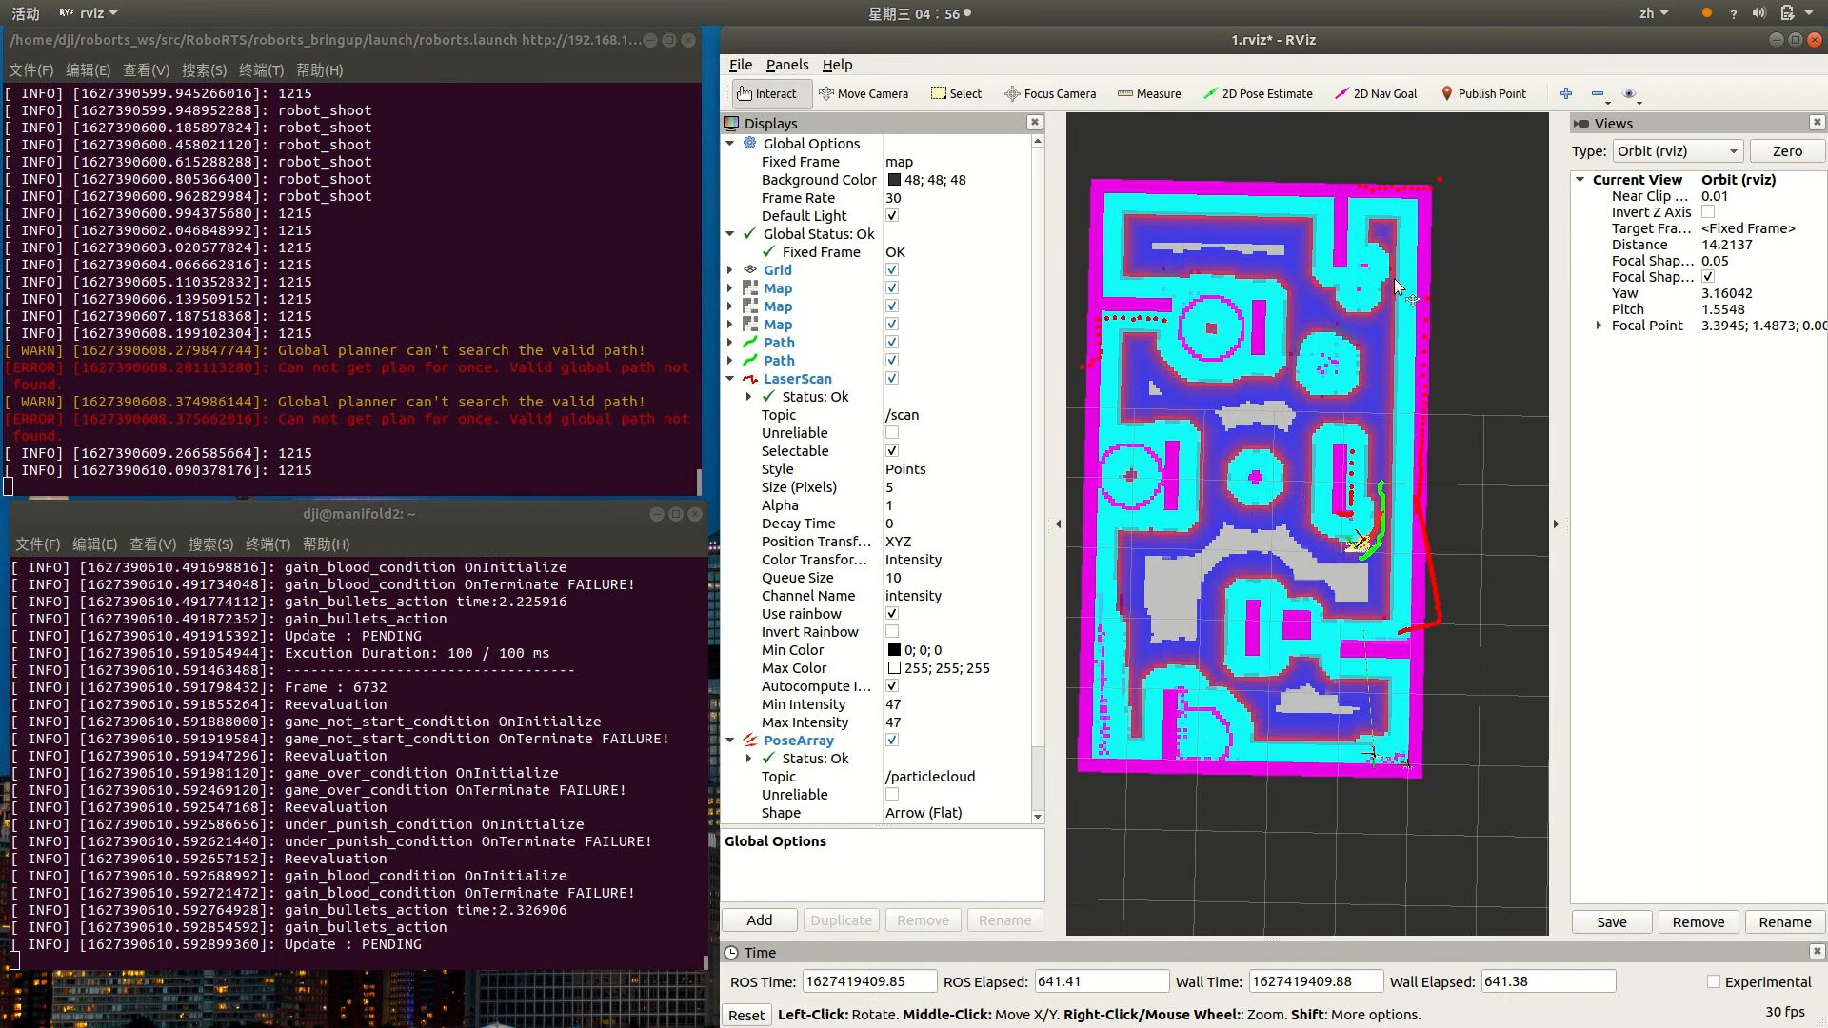
路径规划
A*全局路径规划
全局路径规划采用改进 A*算法，我们在 A*算法的代价函数中引入 movecost 因子，在计算 A*中当前 G 值时对障碍物附近的像素单元增加额外的代价值，保证所获得的路径尽可能避免出现障碍物的位置。
TEB轨迹规划
采用 TEB 算法进行局部轨迹规划，得到移动期望速度和加速度，避免惯性的原因导致机器人行驶过程中偏离轨迹发生碰撞。同时，提高了 TEB 中对全局路径的贴合性，配合全局规划中的 movecost，大大提高了机器人避开动态障碍物和通过窄道的能力。

Slide 22
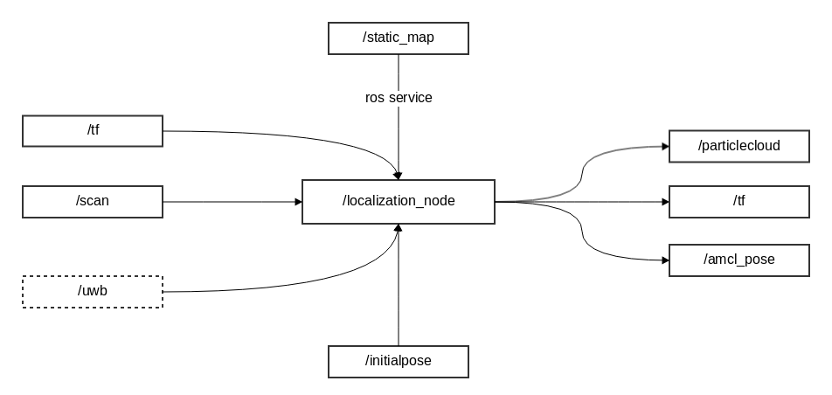
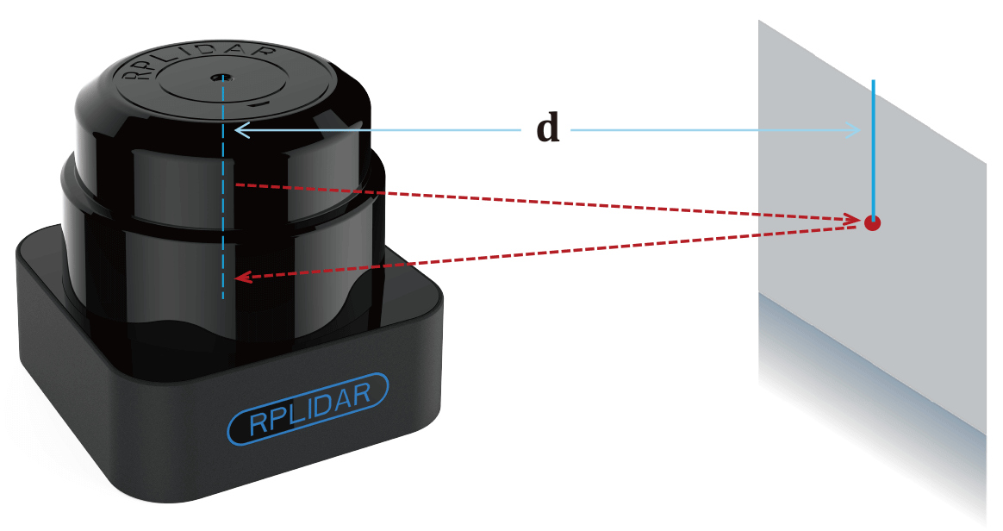
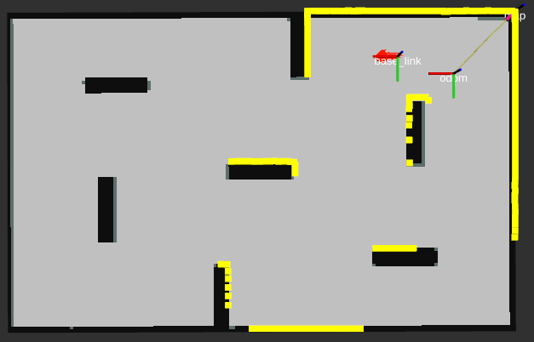
定位
RPLIDAR
采用TOF（Time of Flight）飞行时间测距技术，保证雷达测量精度不会随距离的变化而变化，
在远距离物体条件下，测量精度依旧精准、稳定。
AMCL
自适应蒙特卡洛定位( AMCL)是一套适用于二维机器人运动的定位算法。其主要的算法原理源于《Probabilistic Robotics》一书8.3中描述的MCL, Augmented_MCL, 和KLD_Sampling_MCL算法的结合与实现。同时书中第5章描述的Motion Model和第6章描述的Sensor Model，用于AMCL中运动的预测和粒子权重的更新。

Slide 23
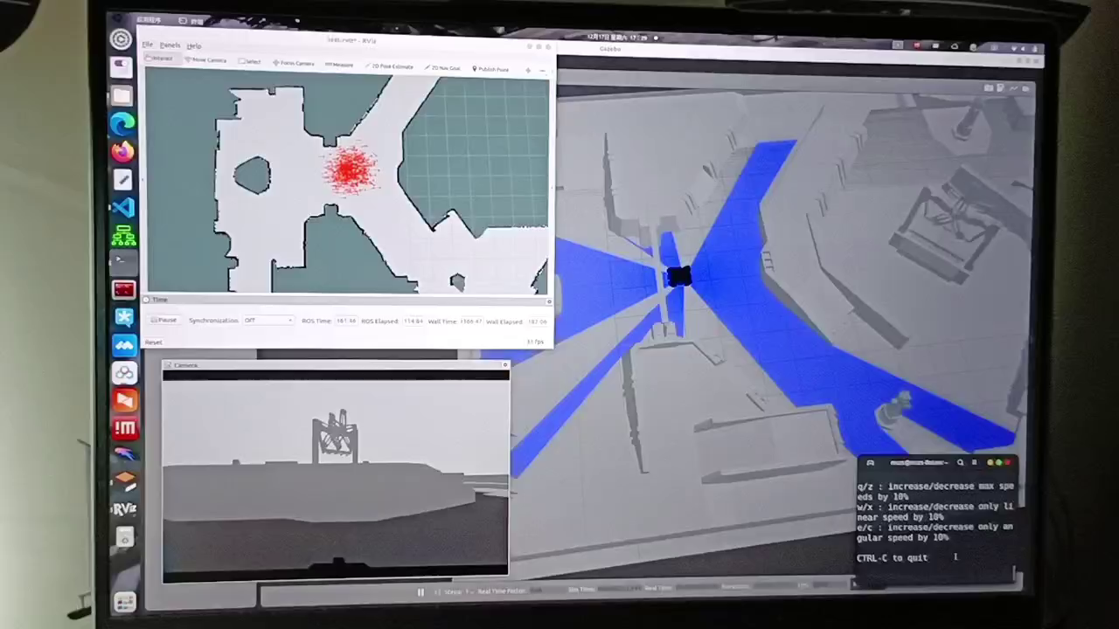
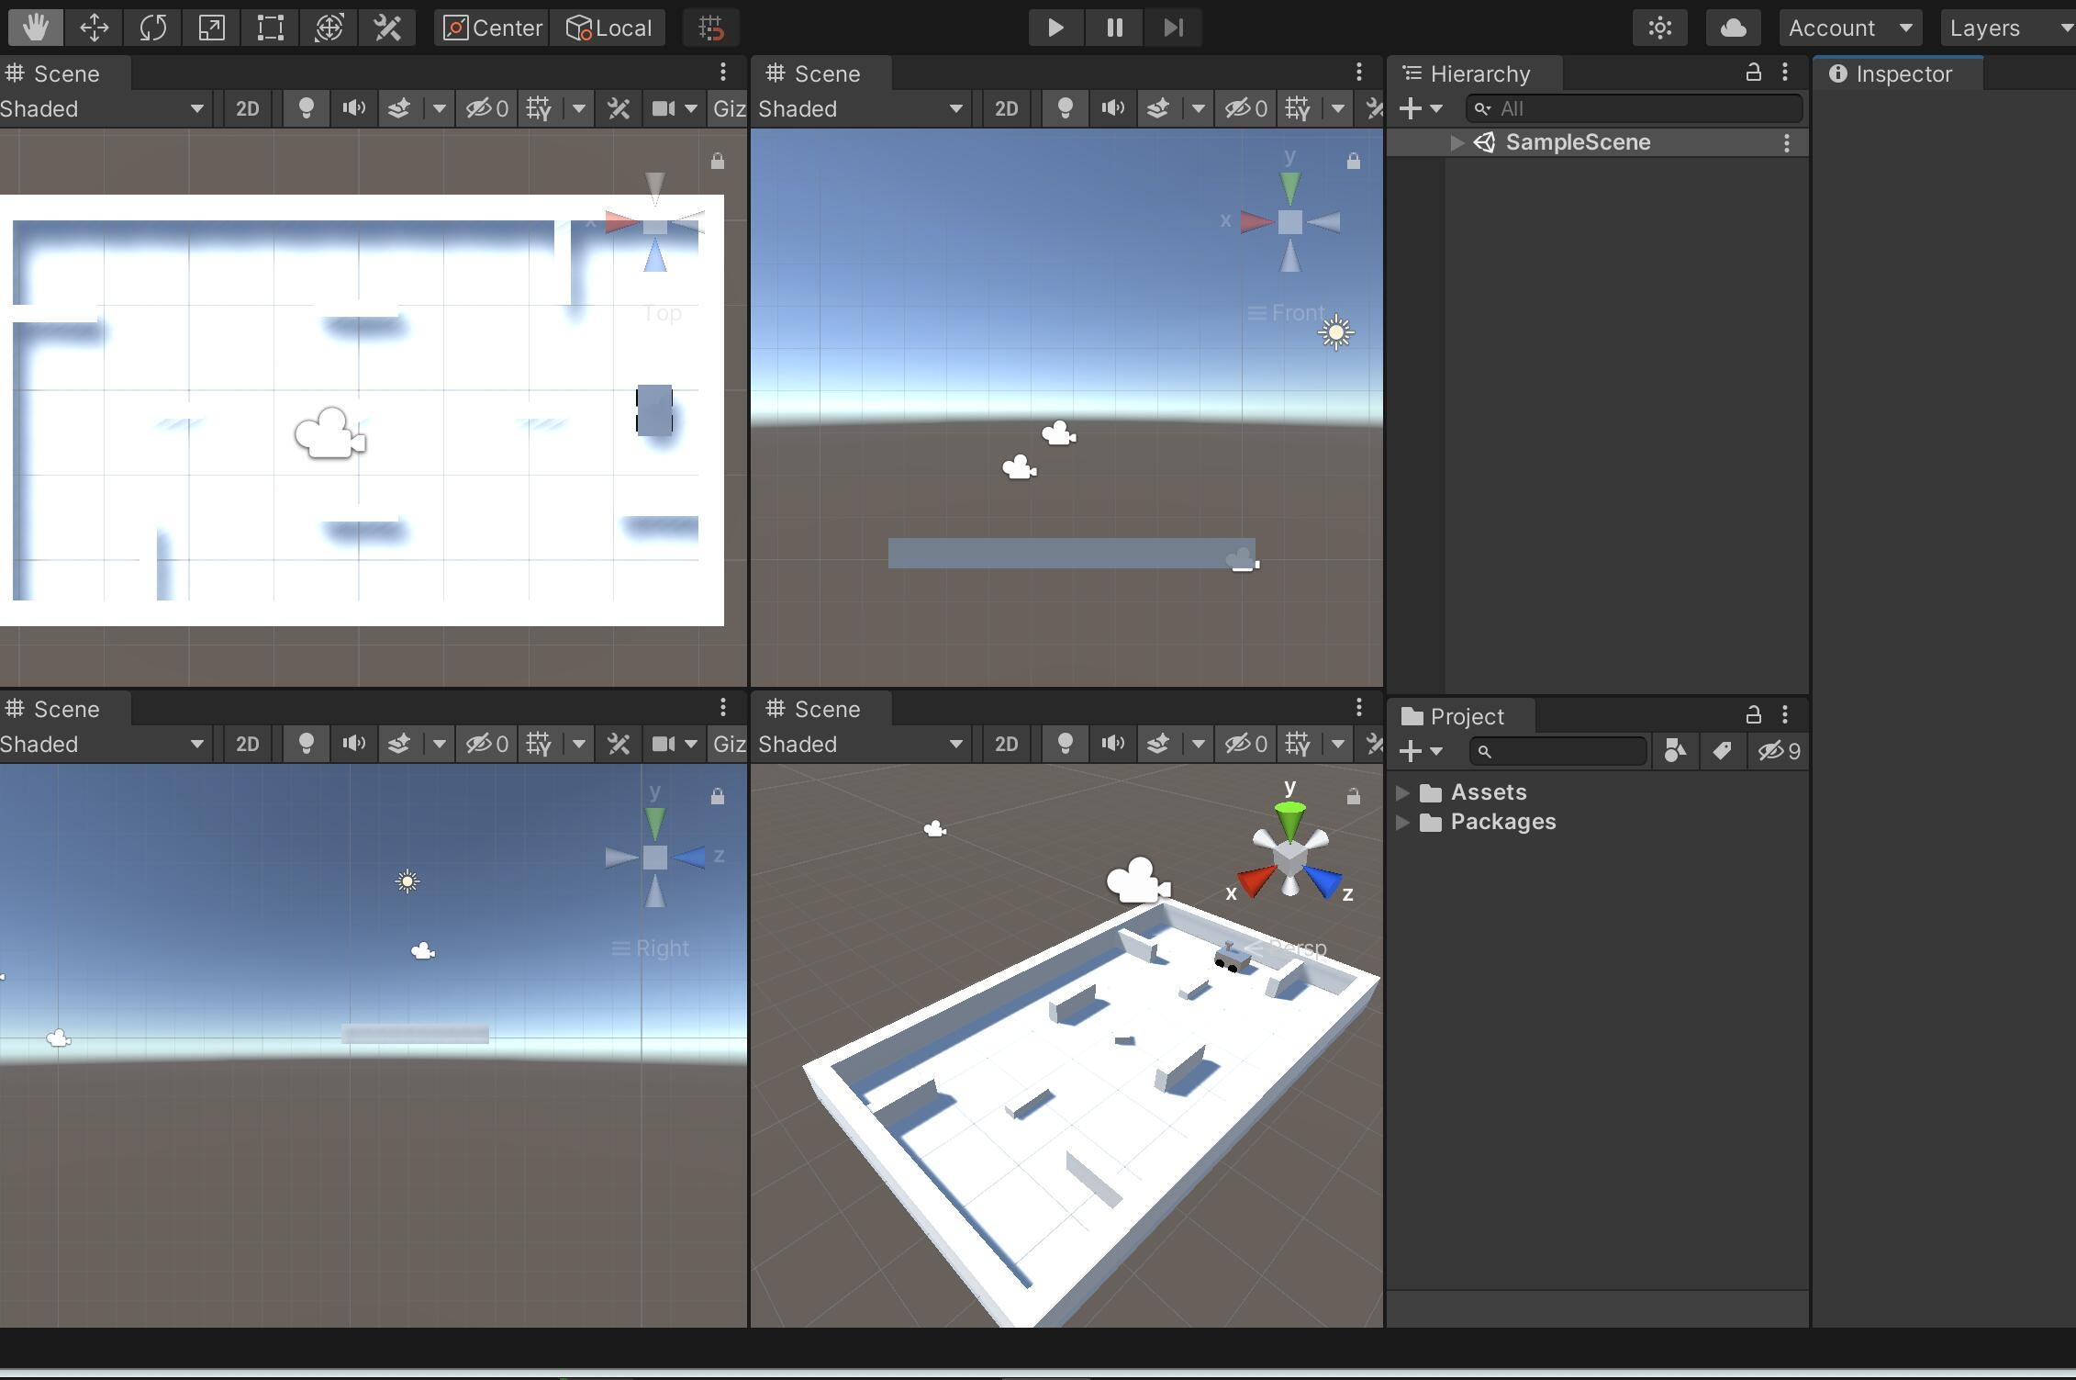
Stage
Gazebo
Stage在一个二维的位图环境下模拟移动机器人、传感器和障碍物等对象。
gazebo是一款机器人仿真软件，其提供高保真度的物理模拟，一整套传感器模型，以及对用户和程序非常友好的交互方式。
仿
真
Rviz
rviz是ROS中一款三维可视化平台，一方面能够实现对外部信息的图形化显示，另外还可以通过rviz给对象发布控制信息，从而实现对机器人的监测与控制。
Unity
Unity是一个游戏开发生态系统：强大的渲染引擎，完全集成一整套直观工具和快速工作流程，是一款功能强大的专业游戏引擎。

Slide 24
定位
如果学习一段时间认为自己更适合
其他某个方向也可以换方向
但不允许朝三暮四（）
本次分流
导航
决策
8.19开始以这四个方向分组培训
鼓励不同方向间多多交流
如果学有余力鼓励学习其他方向
(仿真)
PS : 鼓励多与其他组(视觉/电控/
机械)交流

Slide 25


